Slide 1
ジオパークのあゆみ
日本ジオパーク委員会事務局
産業技術総合研究所地質標本館
渡辺真人

Slide 2
今日のお話
日本にジオパークがどうやって広まってきたか、どう広めてきたか：昔話（反省と自慢話）
日本のジオパークに関わる人の考え方の移り変わり

Slide 3
２００５年１０月、一通のメール
先日，地質学会の事務局で開かれたGeoparkの会議に参加しました．
GSJが事務局となっていることもあり，各国ともGSが相当の役割をにっなっているの で，しっかりとやっていかなくてはならないと思います．
ーーーーー中略ーーーーーー
２００６年ベルファストの会議には代表団を出してプレゼンをして欲しい．
早急に，対応体制の再構築をお願いします．
？
？
？？？ ジオパークって何？？
？
？
？

Slide 4
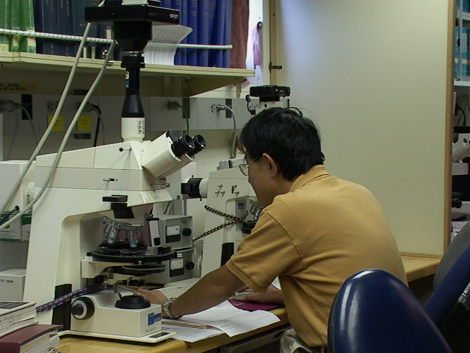
その頃私は…
もともと陸上の地層や、深海底コアを研究していた
２００５年６月、１年半の任期で産総研地質分野の国際連携担当に
国連国際惑星地球年
日本におけるドイツ年イベント
パキスタン地震の緊急調査のサポート
各国の研究所との研究協力協定
ジオパークは別の人が関わっていた

Slide 5
調べてみると…紆余曲折
万国地質会議（１９９６，北京）：ジオパークに関する最初の国際的な議論
総会（１９９７）：ジオサイトの世界的なネットワークを推進することを承認
執行理事会（１９９９）：ジオパーク計画を推進することを勧告
執行理事会（２０００）：ＭＡＢの中でジオパークを推進することを提言
執行理事会（２００１）：ＭＡＢとジオパークは別。ユネスコとしてジオパーク計画を実行しないが、加盟国の要請に基づき個別に支援は行うことを勧告

Slide 6
その中で
２０００年にヨーロッパジオパークネットワーク（ＥＧＮ）発足
レスボス、ブルカンアイフェル、オート・プロヴァンス、マエストラスゴの四か所
２００１年にユネスコがＥＧＮに協力することで合意
２００４年にユネスコの支援で世界ジオパークネットワーク（ＧＧＮ）発足、第一回の国際会議を北京で開催
２００７年にアジア太平洋ジオパークネットワーク（ＡＰＧＮ）発足
２００９年に日本ジオパークネットワーク（ＪＧＮ）発足

Slide 7
日本では
１９９６年の北京での万国地質会議のＧｅｏｈｅｒｉｔａｇｅに関するセッションには日本人も参加していた
その後ユネスコの下部組織ＩＧＣＰの日本委員会の波田委員長が山陰海岸ジオパーク構想を提案
２００４年北京での第一回のジオパーク国際ユネスコ会議には日本人は参加ゼロ
文部科学省ユネスコ国内委員会事務局はユネスコ総会を通らなかったことを重視
２００４年に日本地質学会でジオパークに関する集まり

Slide 8
日本地質学会の集会
２００４年９月、千葉
国連国際惑星地球年にどう対応するか
講演
大矢曉氏、桂雄三氏
同じ頃、ＮＰＯ法人地質情報整備・活用機構（ＧＵＰＩ）大矢氏、岩松氏による文科省などへの陳情活動（産総研にも）
２００５年１０月に日本地質学会にジオパーク設立推進委員会発足

Slide 9
日本でできるのか？
誰もジオパークを知らない。ジオパークに使える人とお金は限られている
ユネスコ国内委員会事務局は消極的に見える
他省庁はユネスコ国内委員会がやるなら手伝えないでもない、という感じ
地球科学の普及に役立つ話だし、ダメでもともとだからとりあえずやってみよう

Slide 10
少しずつ動き出した２００６年
産総研での「日本におけるドイツ年」シンポジウムでのユネスコＥｄｅｒ氏にジオパークの講演

Slide 11
少しずつ動き出した２００６年 ２
産総研での「日本におけるドイツ年」シンポジウムでユネスコＥｄｅｒ氏にジオパークの講演をしてもらう
少しわかった気がしたので、ガイドライン、自己評価票の和訳作成

Slide 12
ジオパーク用語を作る
ジオパークにはジオパーク用語（専門用語）があり、辞書を引けば翻訳できるわけではない
英語と日本語は１対１に対応しない
ガイドラインを和訳する中で、Ｇｅｏｐａｒｋをジオパークと訳すことに決めた
Ｇｅｏｈｅｒｉｔａｇｅを「地質遺産」と訳した→実際には地形的な物も含まれている→後の訳で「地形・地質遺産」に
Ｌａｎｄｓｃａｐｅ、Ｉｎｉｔｉａｔｉｖｅ、Ｈｏｌｉｓｔｉｃ

Slide 13
少しずつ動き出した２００６年 ２
産総研での「日本におけるドイツ年」シンポジウムでユネスコＥｄｅｒ氏にジオパークの講演をしてもらう
少しわかった気がしたので、ガイドライン、自己評価票の和訳作成
ＧＵＰＩがシンポジウムを何度か開催
政治家、関係省庁の人も参加

Slide 14
ユネスコが支援する 国立ジオパーク応募のための ガイドラインと 自己評価用紙の概要
2006年８月の講演スライド
産業技術総合研究所
地質調査情報センター
渡辺真人

Slide 15
ジオパークのガイドライン
まだジオパークを理解していない
何のためのガイドライン？
国際国立ジオパークネットワークへの加盟を認定するためのガイドライン
認定されるとどんなメリットがある？
地質遺産として優れているという認証
各ジオパークの担当者・専門家に協力と情報交換の場を提供
知名度の向上（世界中に紹介される）
ユネスコは法的財政的責任を負わない

Slide 16
少しずつ動き出した２００６年 ３
産総研での「日本におけるドイツ年」シンポジウムでユネスコＥｄｅｒ氏にジオパークの講演をしてもらう
少しわかった気がしたので、ガイドライン、自己評価票の和訳作成
ＧＵＰＩがシンポジウムを何度か開催
政治家、関係省庁の人も参加
９月、北アイルランドベルファストでの第２回ジオパークユネスコ国際会議：日本から、大矢・佃・宝田・渡辺が参加

Slide 17
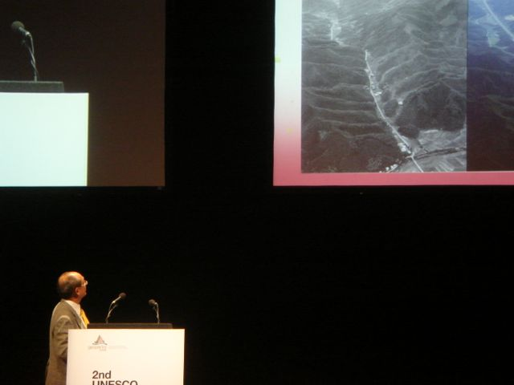
ジオパークを知る
実際にジオパークをやっている人たち、ジオパークのガイドラインを作って審査をしている人たちに初めて会って、ジオパークがわかった
ガイドラインは絵空事ではなく、参加者の現実の目標だった

Slide 18
ジオパークの背景
環境と開発に関するリオデジャネイロ宣言（１９９２，環境と開発に関する国際連合会議）
持続可能な開発について提言
人類は自然と調和して健康で生産的な生活を送る権利がある
環境保全と社会・経済開発が両立しうる物である（あるいはさせなくてはならない）
将来の世代の開発と環境の必要性を奪ってはいけない
再生不可能な資源（自然環境を含む）を枯渇させない
ストックホルム宣言（１９７２）、ヨハネスブルグ宣言（２００２年）、リオ＋２０

Slide 19
本気になる
ジオパークがどんなものかわかり、なんとか日本にジオパークを立ち上げたい、と本気で考え始めた頃、大矢さんが事故で亡くなった
国際連携担当の任期は終わったけれど続けることを覚悟
地質ニュースジオパーク特集号を編集
大矢さんが国際会議の際に関係者に執筆を頼んでおいてくれた
多くの関係者とメールをやりとりし始める

Slide 20
なぜ私がジオパークをやっているのか 地質調査情報センターの１年半
地質調査情報センター：社会とのインターフェース
国際連携主幹の仕事
国際共同研究契約に関すること（韓国など）
災害対応（パキスタンの地震）
各種イベント，展示
地球科学は必要とされている
情報・知識が必要としている人に届いていない
普及の手段としてのジオパークの必要性
200７年１月、所属する研究グループ
のセミナーでのスライド

Slide 21
ジオパークＱ＆Ａを作成
ジオパークとは何ですか？
地質遺産と呼ばれる、地質学的に重要な地層や岩石の露頭（地層や岩石が直接見られる場所）や、重要な地形などを含む一種の自然公園です。地質遺産を保護し研究に活用するとともに、自然と人間との関わりを理解する場所として整備し、教育の場として、また新たな観光資源として地域の振興に活かします。
地質学会ジオパーク設立推進協議会として作成、その後日本ジオパーク委員会ホームページに移って十数バージョン作成

Slide 22
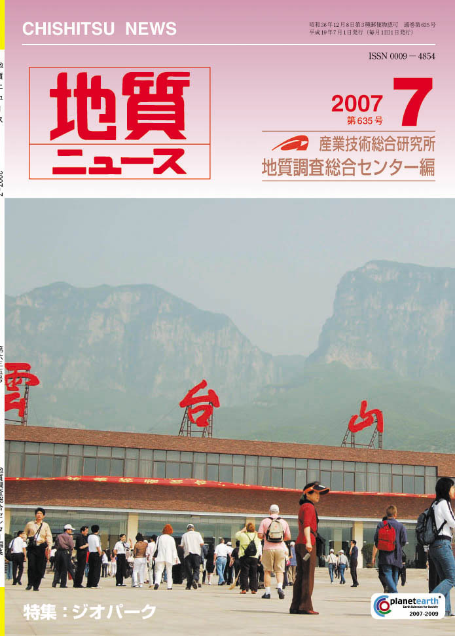
広がり始めた２００７年 １
５月、幕張・日本地球惑星科学連合大会で初めてのジオパークシンポジウム
白滝、洞爺湖有珠山、糸魚川、山陰海岸、四国

Slide 23
世界ジオパークネットワークの理念
地質遺産の保存
地球科学・環境問題に関する普及・教育
持続可能な手段による経済・文化の発展
地質多様性と文化多様性の維持
研究の振興
世界ネットワークへの貢献
200７年5月、幕張での発表の際のパワーポイント

Slide 24
ジオパークで伝えよう
日本の人へ
日本列島の地質多様性と生物多様性は日本人の文化・伝統と密接な関係がある（はず）
理科離れを食い止める
日本では地球科学の知識が生死を分ける
自然環境・風土をふまえた暮らし方，開発
世界の人へ
多様性に富んだ日本の地質が作る多様な景観
地質を含めた自然との関わりで育まれてきた地域の文化と伝統、日本人の自然観

Slide 25
ジオパークでみんなで幸せになろう
ジオパークを設立すると
自分の住む地域の自然・文化・伝統のすばらしさがよくわかる
地域が活性化する
ジオパークへ行くと
日本列島と地球の歴史、日本人の文化と伝統の起源について理解できる
自分と家族の安全を守るための知識が身につく
持続可能な社会の実現に向けて何をすべきかわかる
ジオパークを支援すると
自分たちの研究の意義が社会に理解され、社会に役立ててもらえるようになる
地球科学を学んだ人の職場が増える
ジオパークで幸せな第二の人生を送れる
なんか怪しい

Slide 26
広がり始めた２００７年 ２
５月、幕張・日本地球惑星科学連合大会で初めてのジオパークシンポジウムのあと取材を受け、６月に朝日新聞に記事
記事では「地質遺産」が前面に出てしまった
このあと取材に粘り強く物より人が重要であることを語り続ける

Slide 27
広がり始めた２００７年 ３
朝日新聞の記事の後、問い合わせがＧＵＰＩ，産総研にたくさん来た
関係しそうな機関や問い合わせがあったところに地質ニュース７月号を送付
ジオパークの考え方が少しずつ広まる

Slide 28
しかし道は開けなかった
多くの地域がジオパークに関心を持っている、ということを関連する省庁に説明に行った
ユネスコ国内委員会事務局はジオパークを牽引することはしない
環境省国立公園課は深い関心、しかしユネスコ国内委員会が前へ出ない限り環境省でやることはできないとの返事
本来の所管であるユネスコ国内委員会が積極的に牽引しないものをほかの省庁で引っ張ることは難しい

Slide 29
地域での活動は活発化 ２００７年夏
糸魚川市が世界ジオパークを目指すことを決意
糸魚川米田市長からジオパーク連絡協議会構想
四国ジオパーク構想が高知新聞に大きく掲載
壮瞥町、島原市でジオパークに関するフォーラム
日本地質学会（北大）でもシンポジウム
有珠山岡田さん、白滝、アポイの講演

Slide 30
地質学会のパンフレット
いつも眺めている山や川など、自分の足元の大地がどうやって今の姿に なったのか、そしてこれからどうなろうとしているのか、知りたいと思い ませんか。大地に親しみ、大地の成り立ちを知り、人間と地球のこれからの関係を考える旅、「ジオツーリズム」を楽しむ場所「ジオパーク」が日本でもはじまります。
過去から未来へ と変化していく自然の仕組みを考えられる人、 さらにはその自然の仕組みと人間との関わりを 考えられる人が増えれば、人間は地球ともっと うまくつきあえるようになるでしょう。

Slide 31
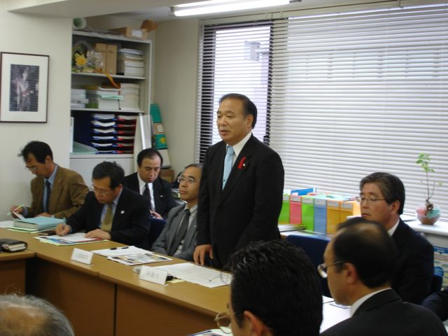
日本ジオパーク連絡協議会
１０月４日、日本ジオパーク連絡協議会発起人会
白滝黒曜石、アポイ岳、洞爺湖有珠山、五浦海岸、小田原箱根、糸魚川、山陰海岸、高知、雲仙、御所浦、霧島
ＪＧＮメーリングリストが発足
実質的な責任者によるメーリングリスト
省庁への要請活動

Slide 32
その頃考えていた体制
・産総研：ユネスコと日本ジオパークネットワークのパイプ役（これも最終的にはGUPIにやって頂くほうがよいかも）。各地域に対する科学的なサポート。地球科学を用いた地域振興に関する研究（ケーススタディを含めて）。日本ジオパーク委員会の下の実務的な委員会の事務局。
・どこかの官庁：日本ジオパーク委員会の事務局。
2007年１０月の渡辺のメールから抜粋
連絡協議会が具体化していく中、関連する省庁の空気が少しずつ前向きに

Slide 33
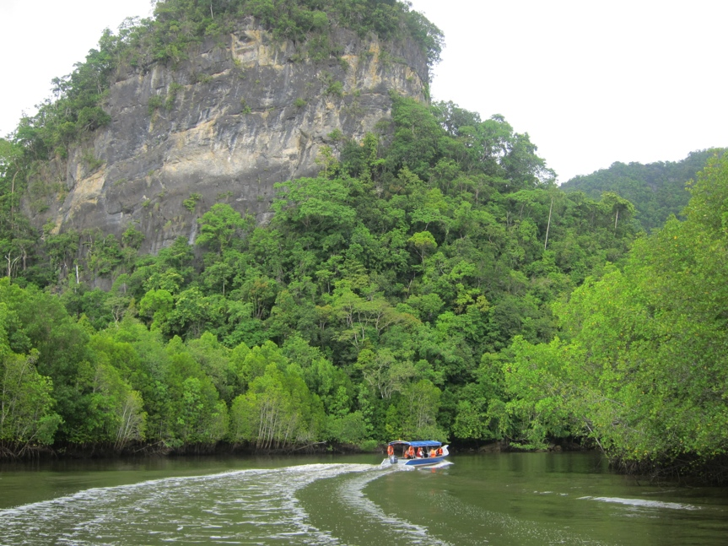
第一回アジア太平洋ジオパーク会議への参加
２００７年１１月、ランカウイジオパーク
竹之内さんと渡辺が参加
日本の活動の進捗を報告
ランカウイジオパーク自体にはあんまり感心しなかった
こんなもんでいいの？
ＧＧＮ審査を甘く見ることにつながった？

Slide 34
日本ジオパーク委員会構想
所管に関する関連省庁への働きかけは不調
役所の論理としてはムリ、また複数の省庁にまたがるものがうまく行ったためしがない。ＮＧＯ的に立ち上げるしかないのでは？と複数の人からの意見
産総研が事務局で委員会をやるなら、その委員会を通じてＧＧＮに申請できるようユネスコに働きかけても良い：ユネスコ国内委員会事務局
産総研が事務局でＮＧＯ的委員会を作ることに
委員長は？ 尾池さんしかいない！

Slide 35
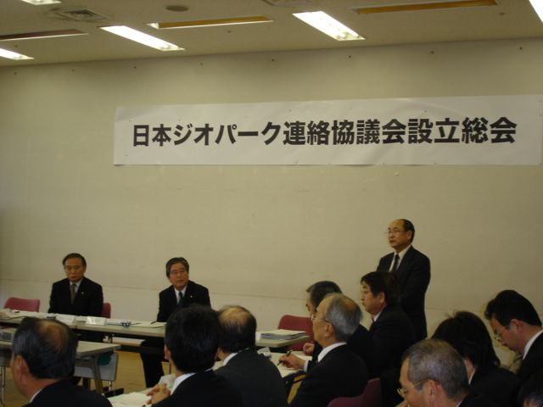
連絡協議会設立と 日本ジオパーク委員会設立への動き
１２月２６日日本ジオパーク委員会設立総会
２００８年２月５日に外務省の呼びかけで、ジオパークに関する省庁連絡会議
産総研を事務局とする日本ジオパーク委員会をＧＧＮへの申請窓口とし、日本ジオパークも認定することで了解

Slide 36
産総研理事長向け説明
産総研がＪＧＣ事務局を務めることを所内的に了解してもらわなければならない：「なぜ産総研が？」という声があった
産総研内の各研究分野から、産総研理事長の前で最近のトピックを話すしくみがあり、ちょうど１月１１日に地質の順番が回ってきた→チャンス

Slide 37
産総研GSJがジオパークに 取り組む意義
地域振興という地質情報の新たな用途が生まれる
現場からのフィードバックによる新たな研究の進展
他分野との研究協力のきっかけ
物語作り、関連商品の企画から
地質情報の社会的価値を高める
地球科学の普及による地質情報の利用度向上

Slide 38
地質情報の製品価値を高める
利用者の立場に立った情報提供
観光の場で鍛えられれば技術が向上する
利用者のレベル向上
地球科学の知識を広めることは、国民の生命の安全につながる
普通のアウトリーチでは限界
ジオパークの全国展開で、地域の人の力を使って地球科学を普及する
ジオパークはGSJの地質情報という製品の社会的価値を高める

Slide 39
伝説のプレゼンテーション
たいへん面白い、と理事長・理事から大絶賛
「なんで産総研が？」と言っていた人は沈黙
日本ジオパーク委員会は理事長公認に
「産総研に地質があって良かった」by理事長
味をしめて、その後渡辺のプレゼンはどんどん怪しく

Slide 40
日本ジオパーク委員会設立
２００８年５月２８日に第一回:今後の審査方法などを議論
初年度はＧＧＮへの申請書と同じ形式の日本語の申請書を提出してもらい審査
審査する側も、受ける側も手探り
ジオサイトの地学的価値をもっぱら審査
地元ガイドさんの出番はとても少なかった
説明板は昔からあるものだけ

Slide 41
大事なのは物語と語り部
ジオからはじまる物語作り
地質遺産はそのままでは何も語らない
地元の人が地元のことを一番よく知っている
場所ごとに違う物語がある
地域の語り部が語ることが大事
当たり前すぎて価値がかえってわからないから、専門家の知恵を借りる
2008年５月、山陰海岸
ジオパークは場所ではなく、人と活動

Slide 42
山陰海岸は世界ジオパークの 価値があるか？
もちろんある（と私は思う：ジオから見て）
しかし圧倒的な価値があるわけではない
大事なのは人と活動
ジオパークとしての価値はこれから作り上げる。今日もその一歩
山陰海岸は世界ジオパークとしての価値を作り出せるか、と考えてください

Slide 43
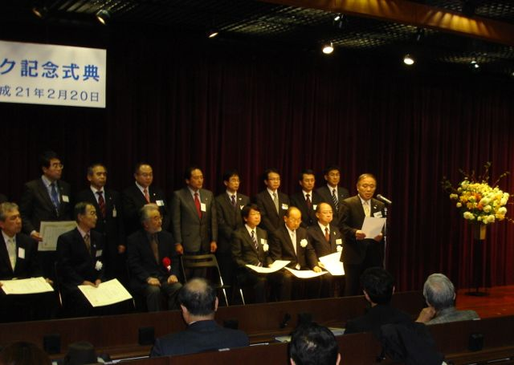
日本ジオパークネットワーク誕生
２００９年２月２０日日本ジオパーク記念式典
日本ジオパークネットワーク加盟認定用の採点シート、申請書ガイドラインを作成公開
改訂しつつ現在も使用

Slide 44
ＧＧＮ審査員来日
２００９年７月、糸魚川のＧＧＮ審査初日渡辺の報告メール
McKeever氏、Zouros氏は大変な長旅でお疲れのようではありましたが、夕食の時にジオパークの話を始めたらあっという間に元気になりました。日本ジオパーク委員会で議論しているときと全く同じ感覚で彼らと話が通じます。GGNと日本ジオパーク委員会の考え方は、基本的な部分ではほとんど変わらないと思います。

Slide 45
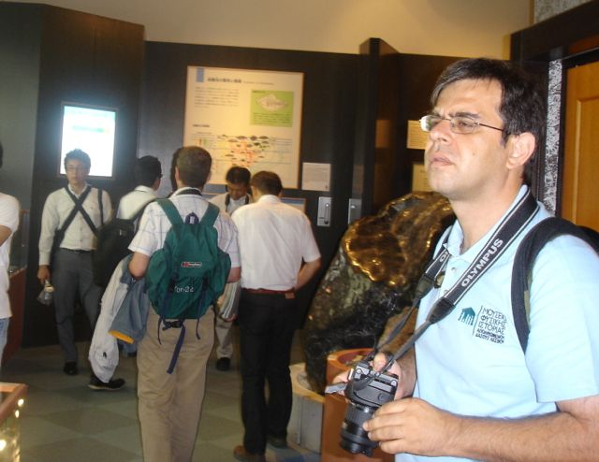
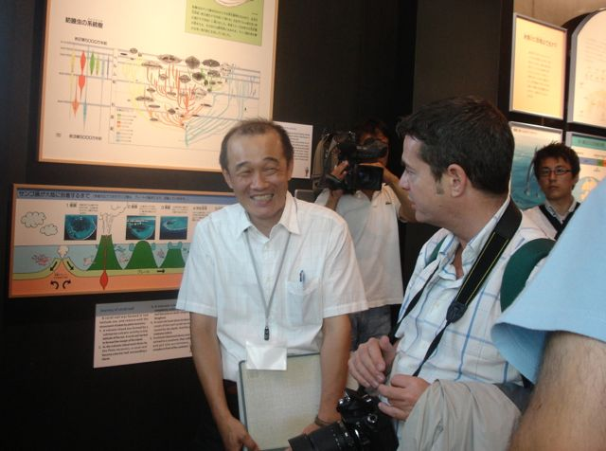
ＧＧＮ審査員来日 ２
午前中にフォッサマグナミュージアムを見学すると共に、竹之内さんから糸魚川ジオパークの紹介を改めてしてもらい、質疑応答を行いました。質疑応答はすべて運営と組織に関するものでした。
運営と組織に関していくつかの注文がつきました。それに関しては、具体的な数字による答えが要求されるものと思ってください。連絡協議会の意志決定過程、業務の分担など、業務が行われる際のメカニズムについても具体的なイメージが要求されます。

Slide 46
ジオパークの審査とミシュランの星
ミシュランはレストランの味ともてなしを評価
ジオパークの「ジオ」によるもてなしの善し悪しが加盟にあたって審査される
ジオサイトは素材、インタープリターがシェフ、ジオツアーの豊富さがメニューの豊富さ、住民がスタッフ
ガイドの質とそれを維持する運営体制が大事
住民全員が評価される当事者
応援するのではなく自分でやる
２０１０年２月、男鹿

Slide 47
昨年のGGNの審査で重視された点
地元住民の活動の重視
地域内の見どころ、施設同士の連携の重視
こどもに対する教育の重視
わかりやすく、おもしろいジオのストーリー（12才の子供がわかるように）
自然遺産の保全
継続的に活動できる体制
地域の多くの主体が関わる
明確な組織と意志決定機能
マーケティング
誰に来てもらうのか？

Slide 48
現地審査で感じたこと
多様性
大地の多様性（ジオダイバーシティ）
人の多様性
島原、糸魚川、洞爺湖有珠山
日本、マレーシア、ギリシャ、イギリス
科学者、行政の人、一般市民
違いがあると言うことは素晴らしい
観光は自分と違うもの、ふだん身のまわりにあるものとは違うものを見に行く：非日常、異日常

Slide 49
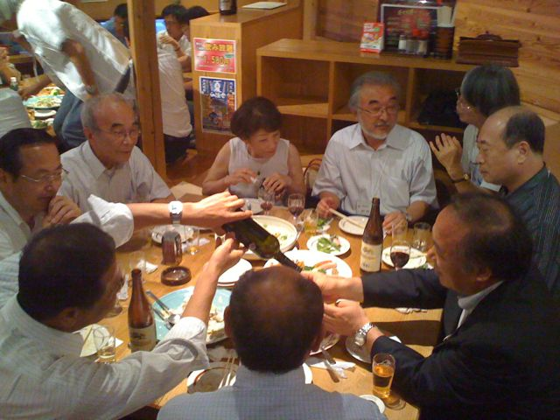
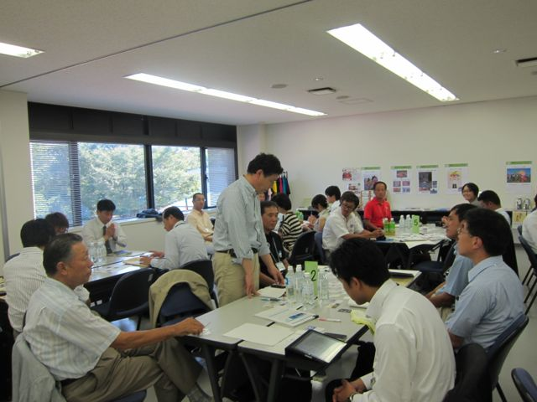
日本ジオパークネットワーク 糸魚川大会
日本ジオパークネットワークのメンバーが、ジオパークについて語り、議論する楽しみを覚えた
もっと語りたい→研修会の開催

Slide 50
ジオパークの鍵を握るのは対話
どこ（何）が好き？嫌い？
きれいな景色はなんできれいなの？
おいしい食べ物（お酒）はなんでおいしいの？
専門家を使う：拝聴するのでなく質問する
全部わかることはあり得ない：謎は大事
これまで当たり前だった景色、身のまわりのもの、暮らし方、伝統、歴史が「？」マークだらけになったらジオパークを作り上げるのが楽しくなる
今年１０月、伊豆半島

Slide 51
ジオパークのこれから
短期的視点と長期的視点
短期的視点：観光客の増加、地域への経済効果→すぐに大きな効果はないことは明らか
長期的視点：ジオパークという共通の目標による人のつながり、地域学の振興による地域の誇りの醸成と地域資源の発掘、子供の教育、地域の未来を考える内外の人脈→徐々に良いことが起こっているが、結果が目に見えるにはまだ時間がかかる

Slide 52
ジオパークは大地と人
誰かが「ジオパーク」という勲章をくれて、それで地域が活性化するのではない
「ジオパーク」は大地の成り立ちと自分たちの暮らしとの関わりを語れる人が住む場所
ジオパークがやろうとしているのは本来「あたりまえ」のこと
研究者
行政
大地の遺産
地域の人たち
地球上の人がみんなジオパーク的に考えられれば、
地球をうまく使ってむりなく暮らせる

Slide 53
舞台へ上がりましょう
まだ始まったばかり、先に始めた地域はあるけれど「先進」地域はまだない
しかし、各地にジオパークのプロが出てきている
ジオパークに関わり始めた頃、私はプロが出てくるまではとにかくがんばろうと思っていた
ＪＧＣ委員にまかせないで、どんどん舞台へ上がって失敗したこと、成功したことを語ろう

